Slide 1
Нестандартное физкультурное оборудование, как эффективное средство физического развития детей старшего дошкольного возраста
Мальцева Л.А.
воспитатель I категории
МАДОУ «Детский сад № 90» «Оляпка»

Slide 2
Цель: Формирование двигательных умений и навыков у детей старшего ДОШКОЛЬНОГО возраста.
Задачи:
Формировать и поддерживать интерес у детей к выполнению основных видов движений, упражнений для разных групп мышц.
Приобщать детей к здоровому образу жизни.
Развивать творчество, фантазию и воображение при использовании нетрадиционного оборудования.
Вызвать интерес к использованию нетрадиционного оборудования в свободных видах деятельности.
Создать предметно-развивающую среду, как условие для развития двигательной активности детей.

Slide 3
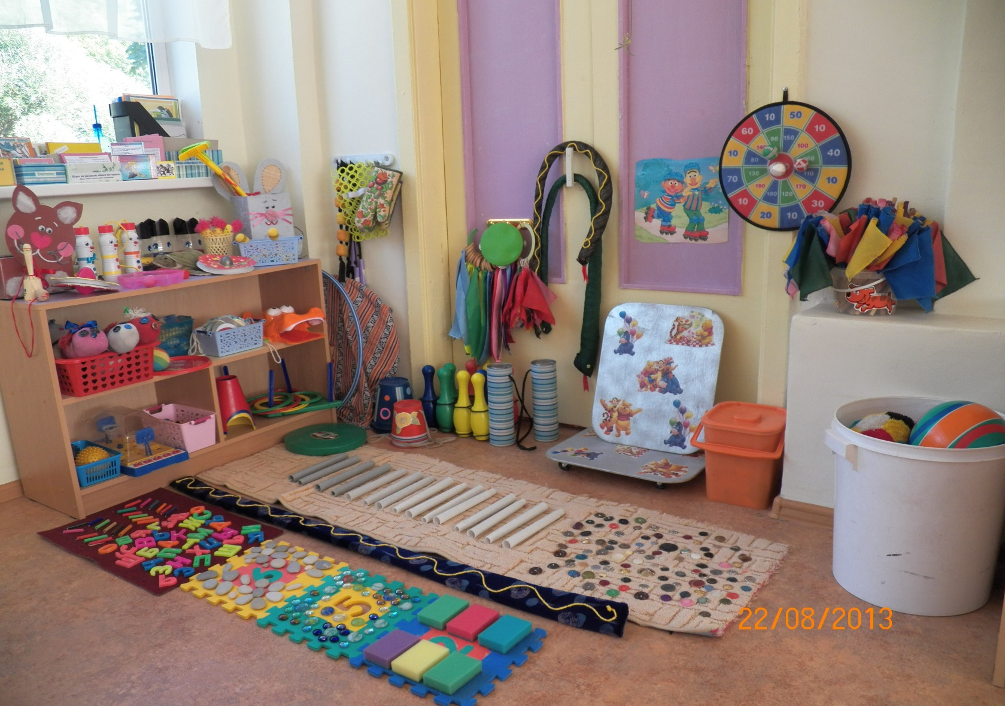
Наш любимый физкультурный уголок

Slide 4
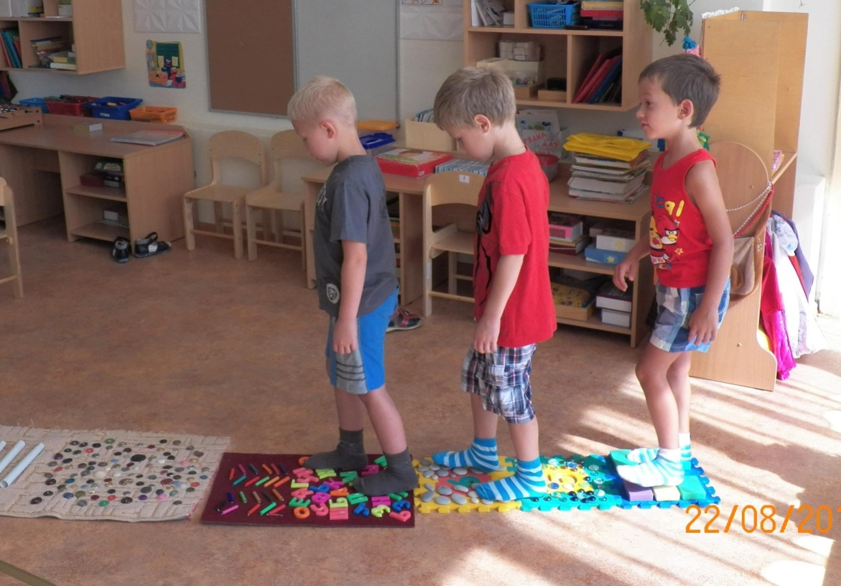
Оборудование для Профилактики плоскостопия
Массажные дорожки

Slide 5
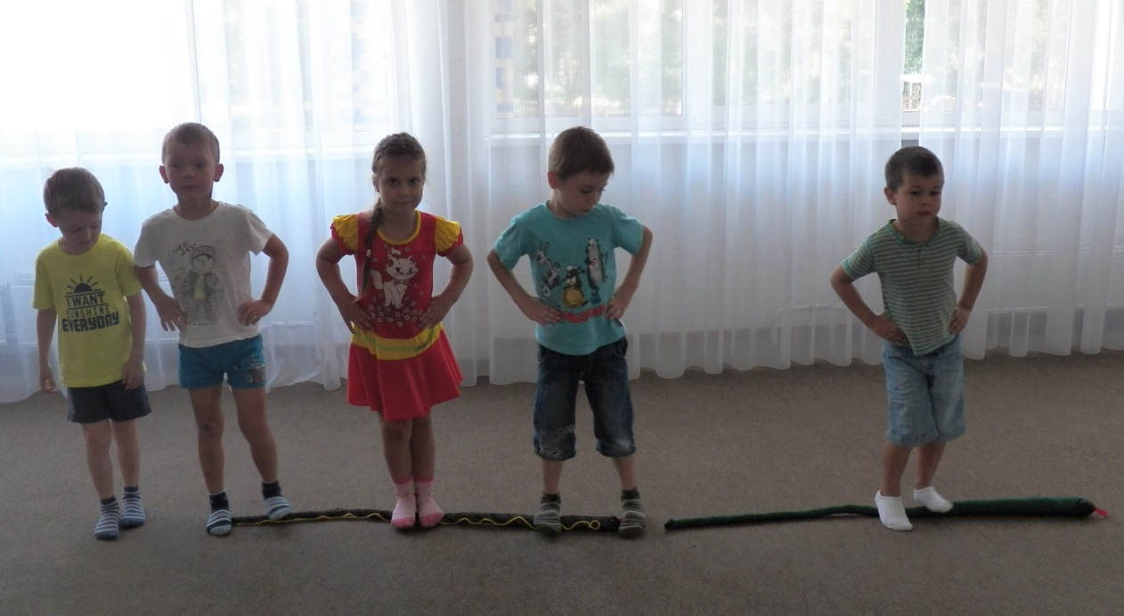
Змеи

Slide 6
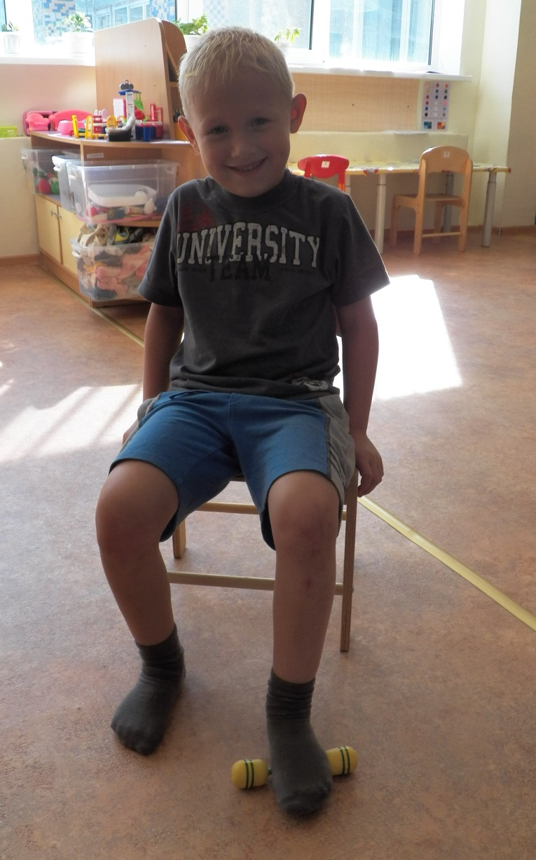
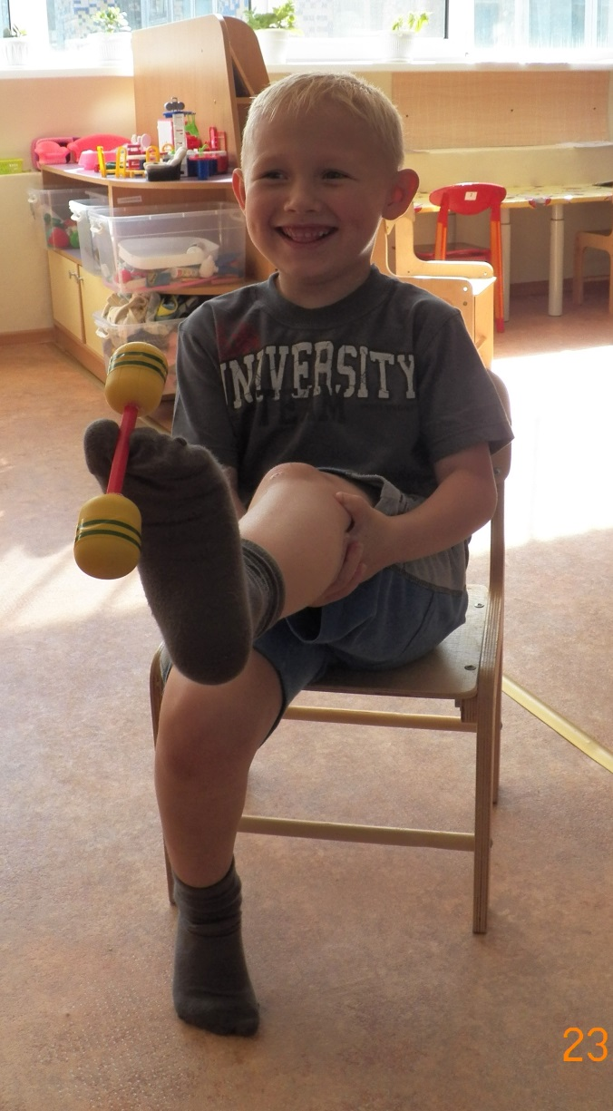
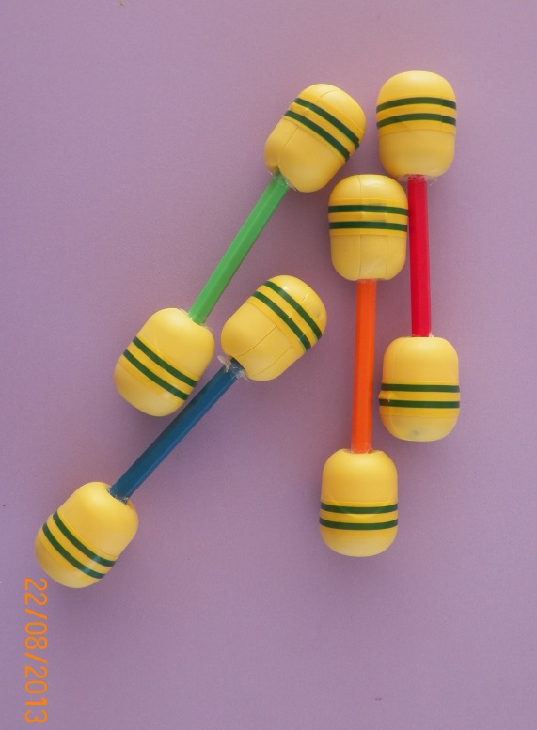
Гантели для ног

Slide 7
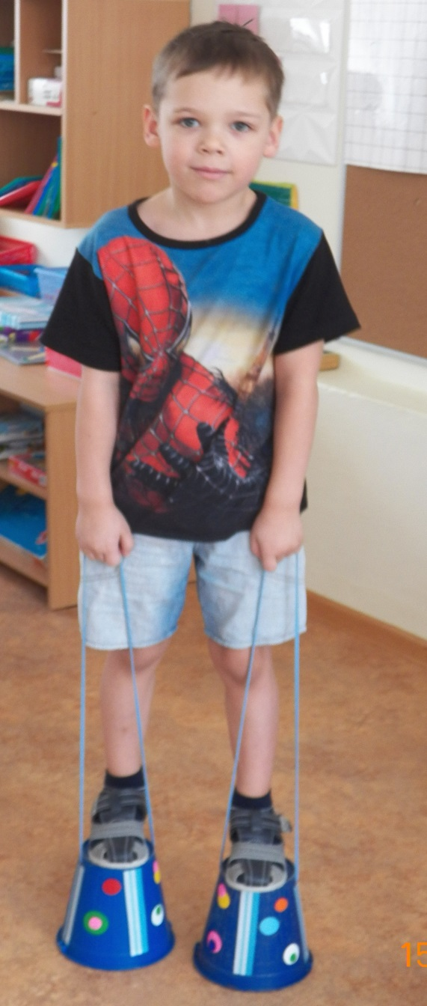
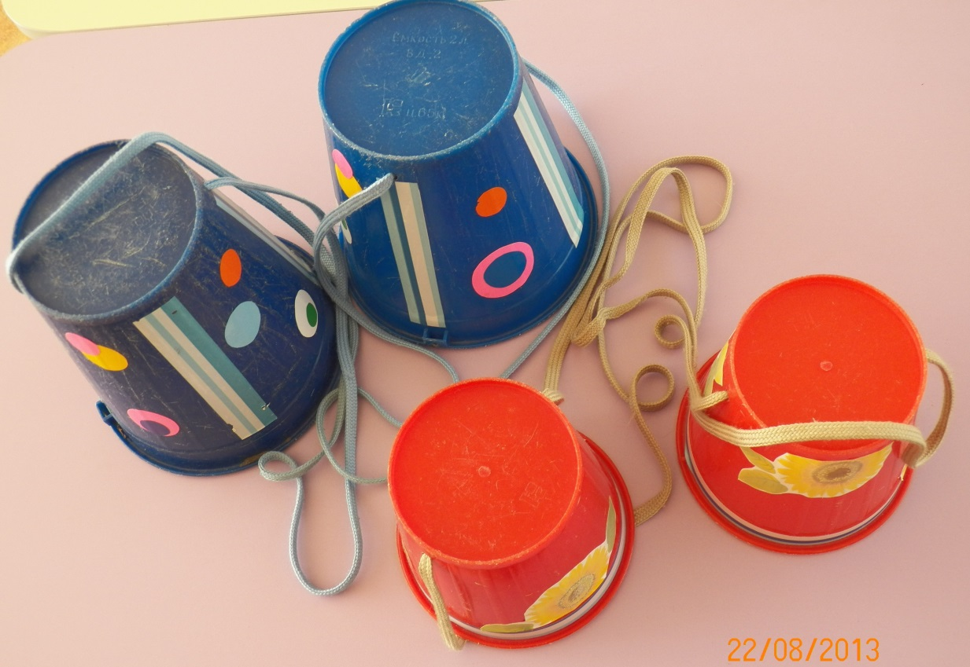
Оборудование для развития общей моторики
Ходунки

Slide 8
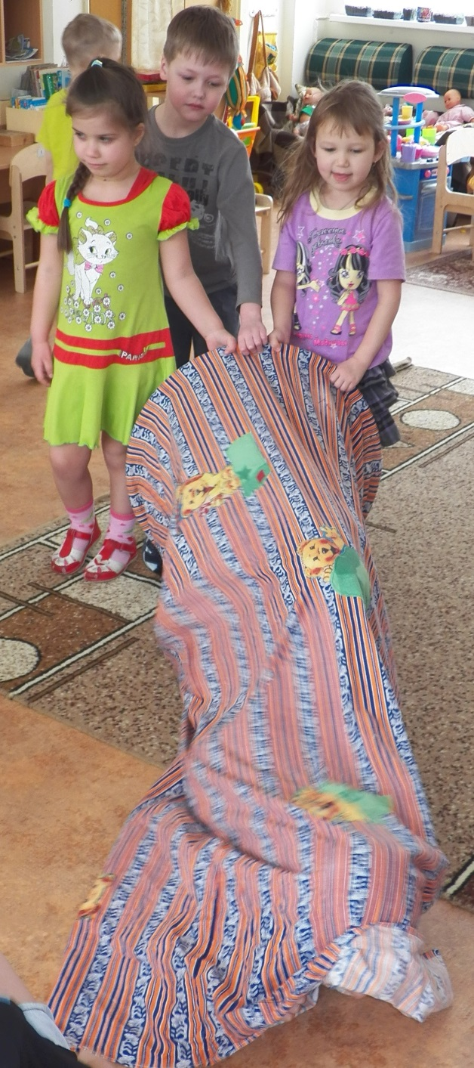
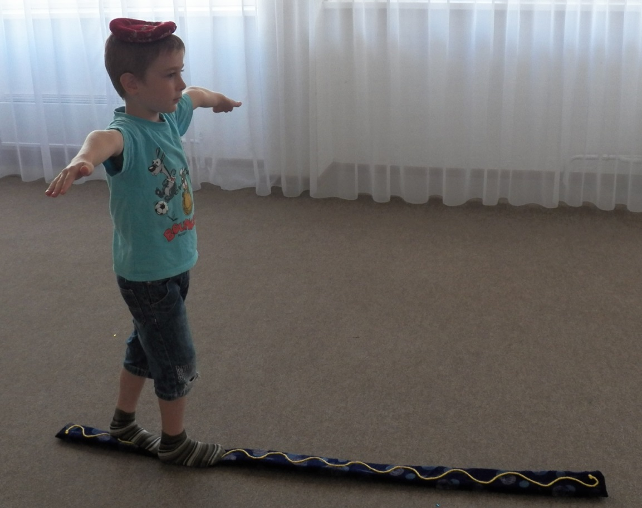
Колечки
Туннель

Slide 9
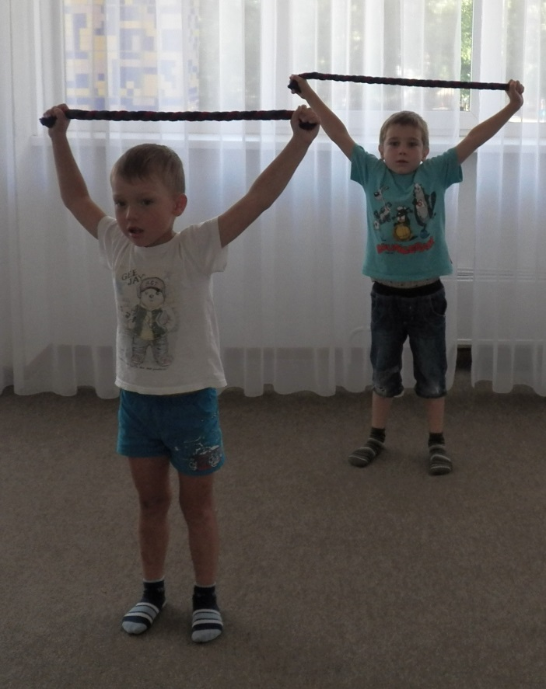
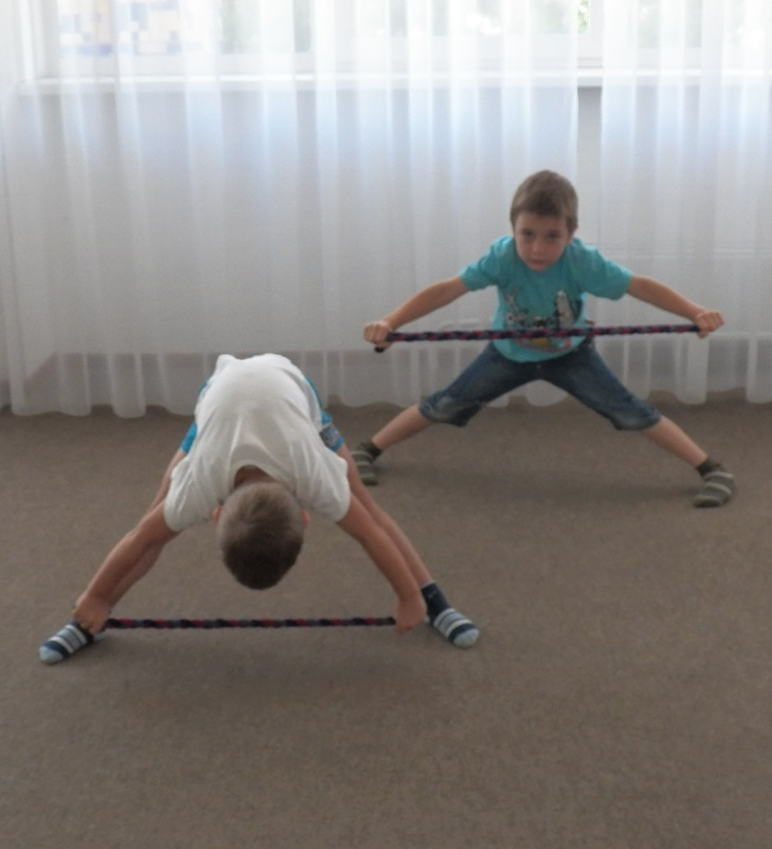
Косички

Slide 10
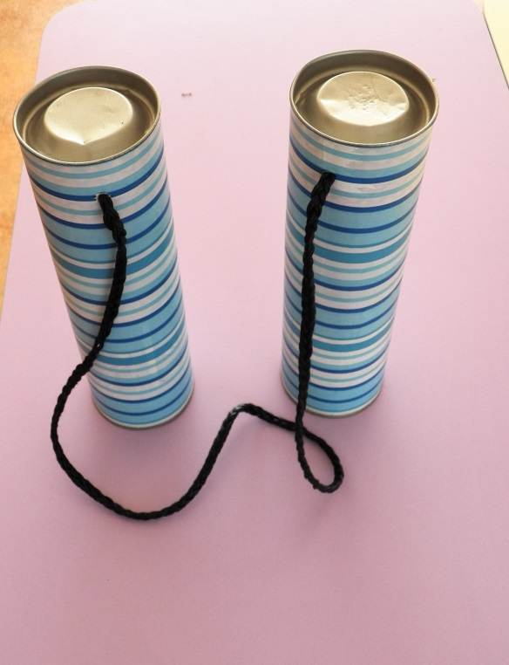
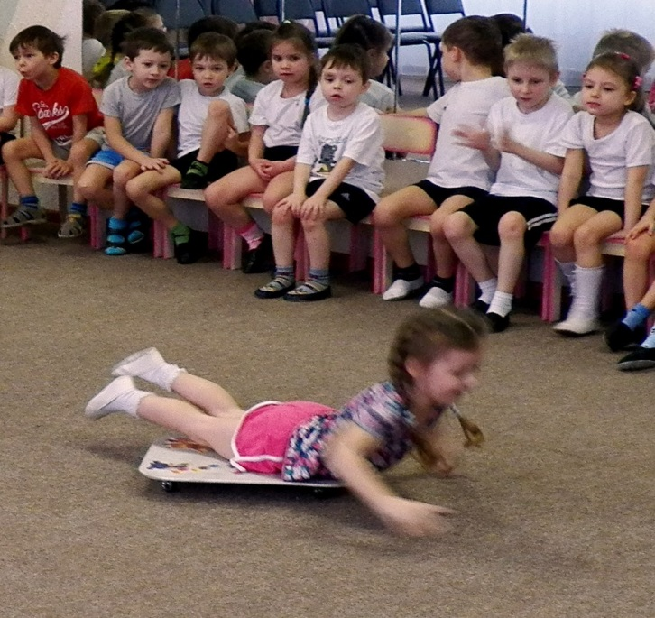
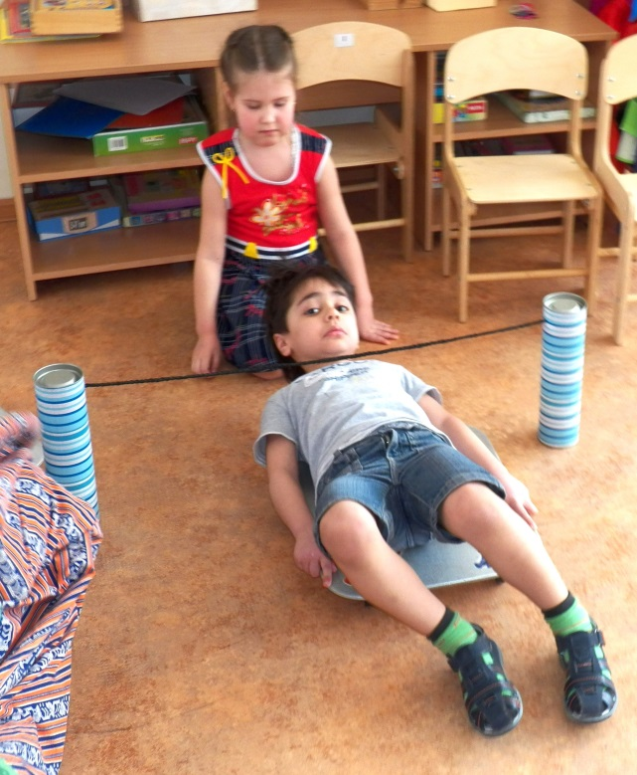
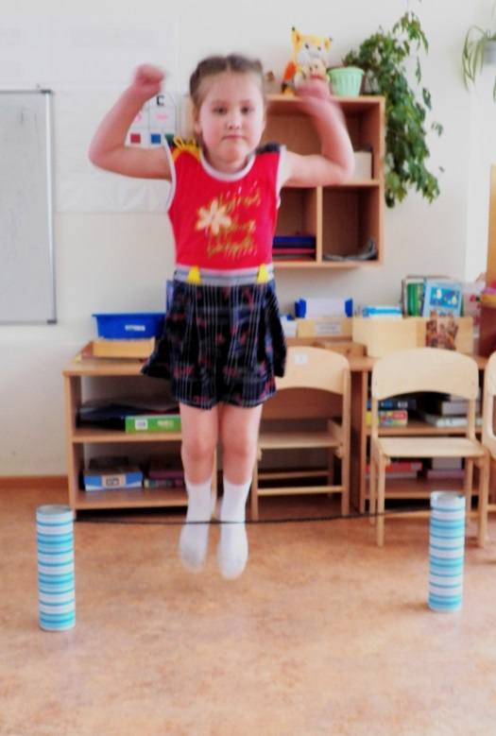
Каталки
Стойка
для прыжков

Slide 11
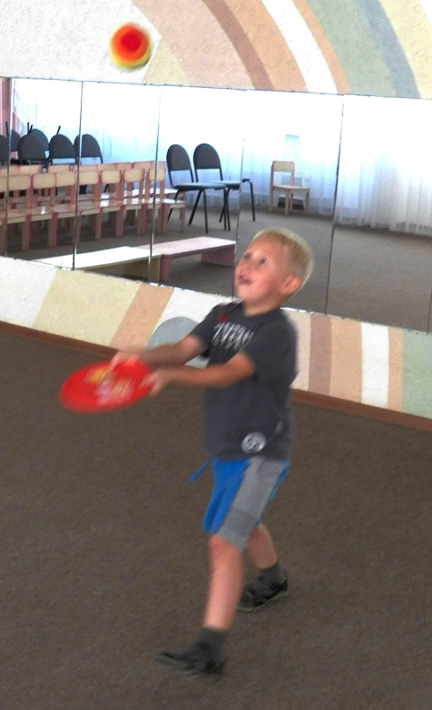
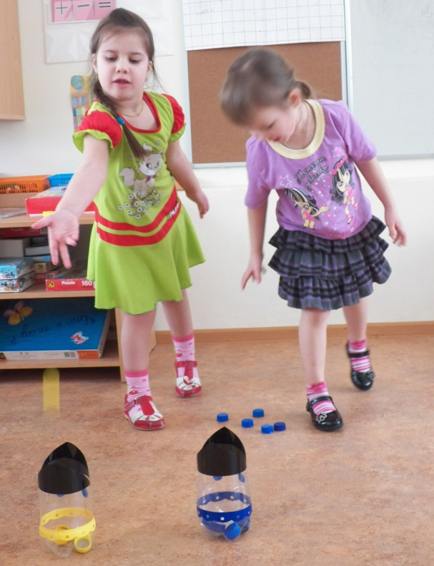
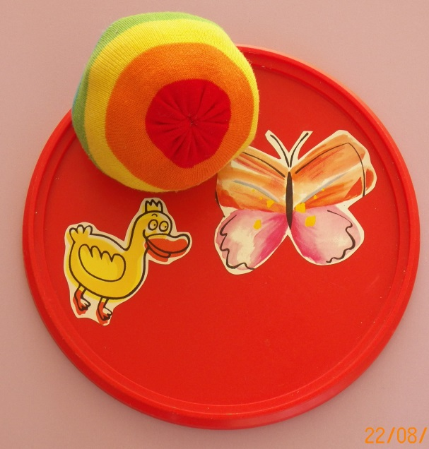
Накорми птенцов
Ракетка

Slide 12
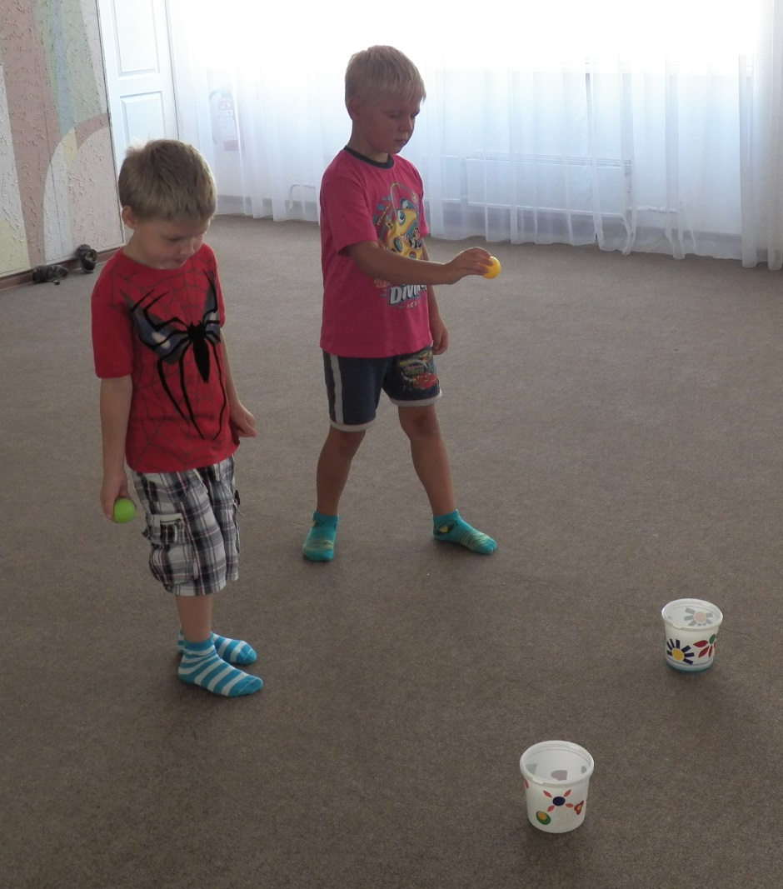
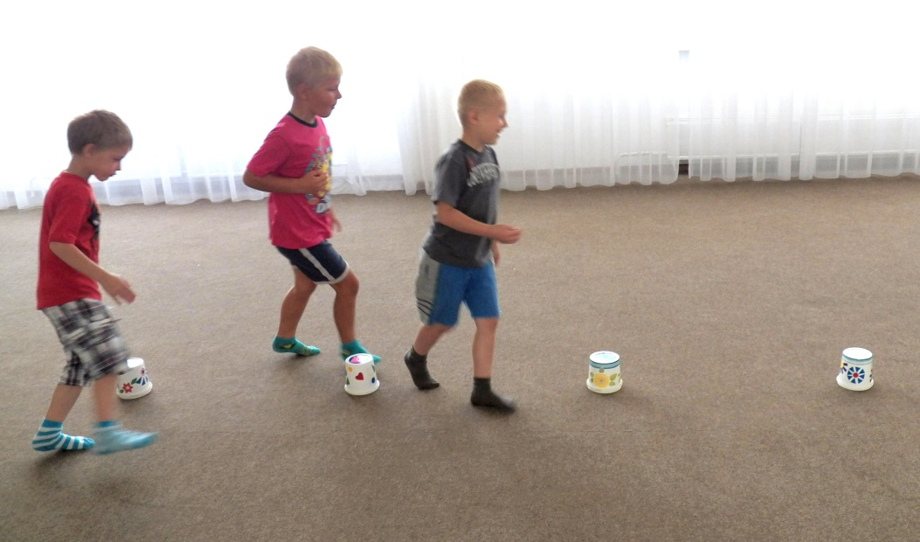
Ведёрки

Slide 13
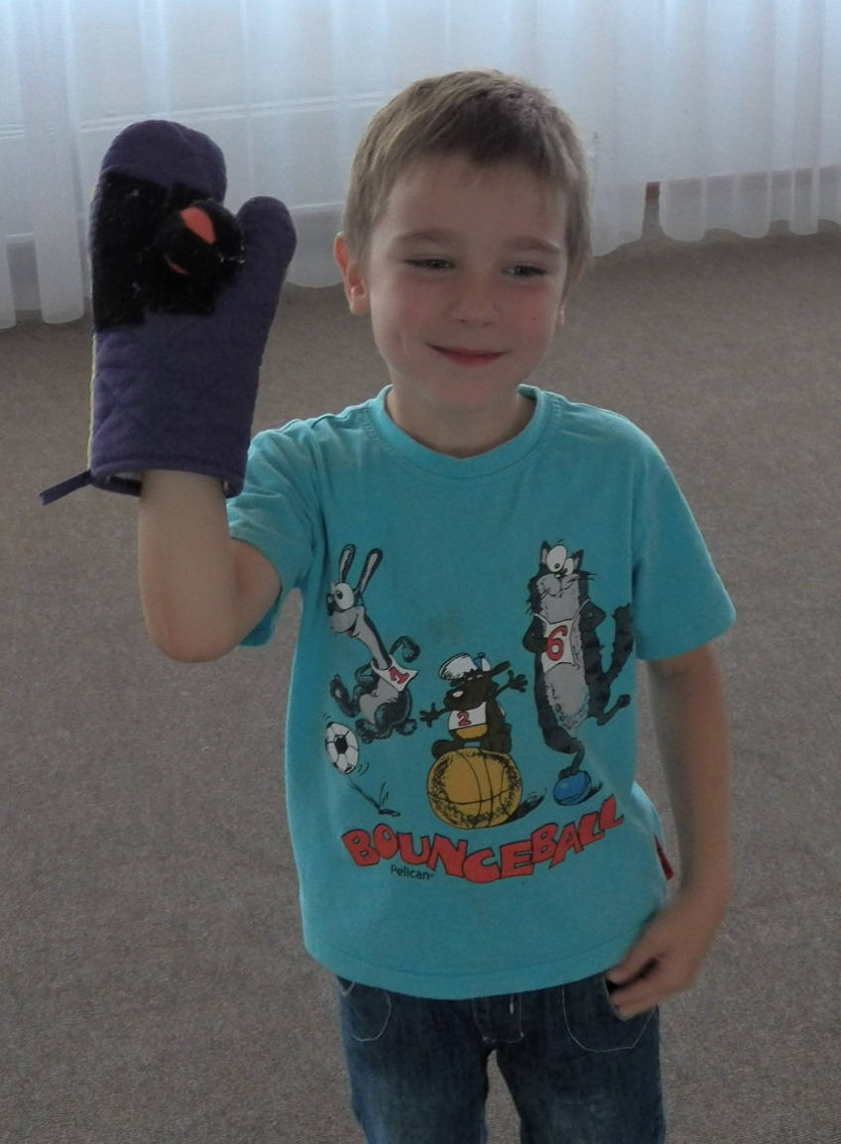
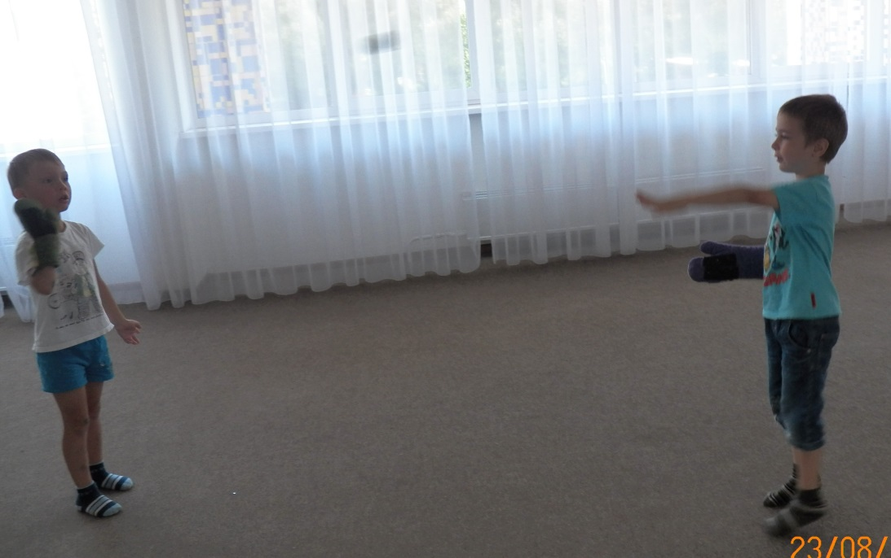
Рукавички-липучки

Slide 14
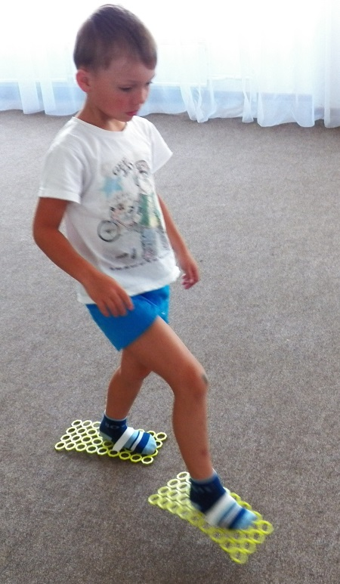
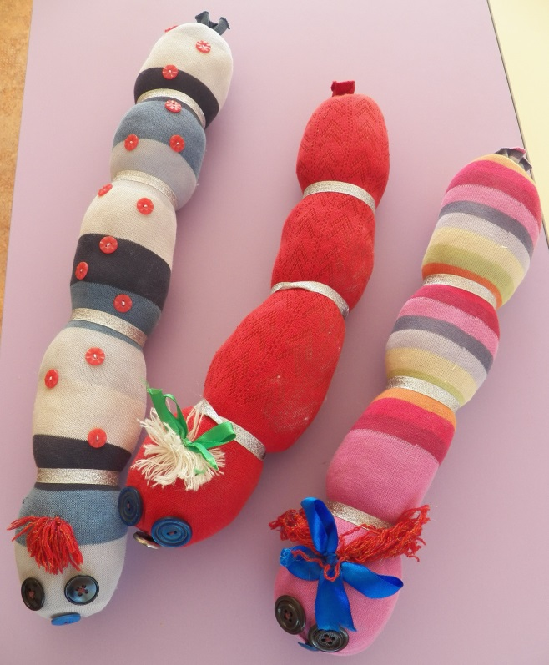
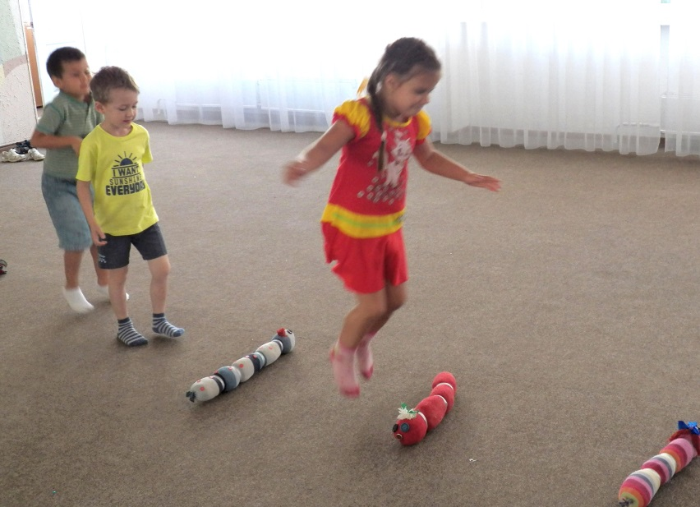
Ласты
Гусеницы

Slide 15
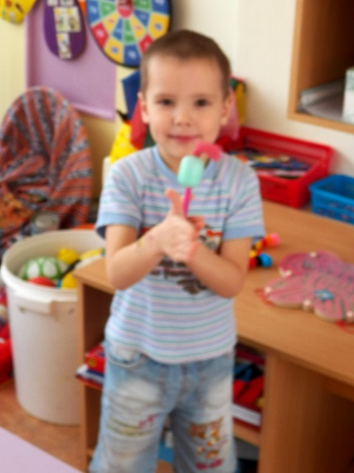
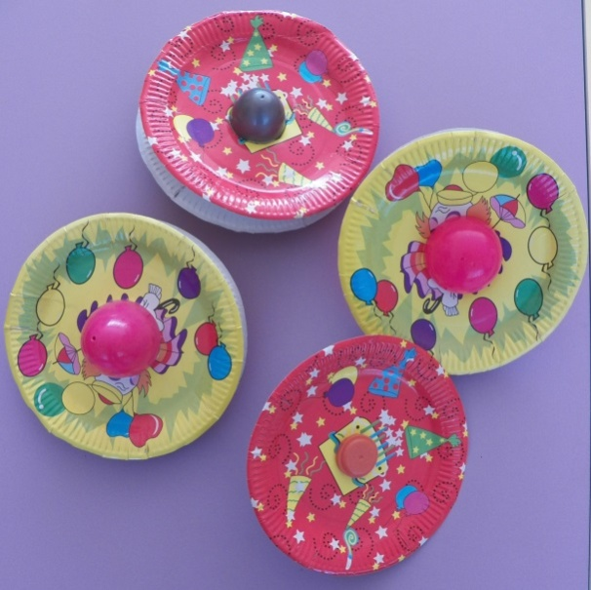
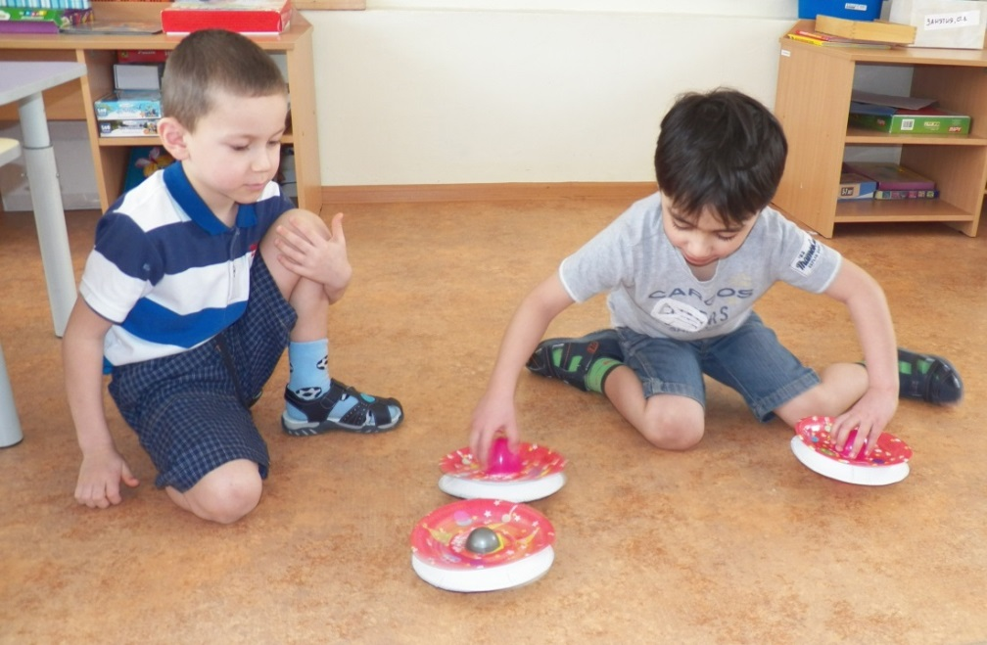
Оборудование для развития мелкой моторики
Султанчики
Волчки

Slide 16
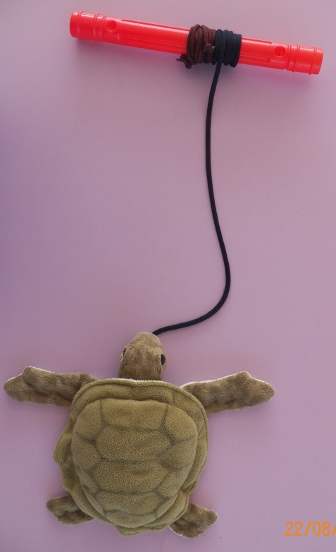
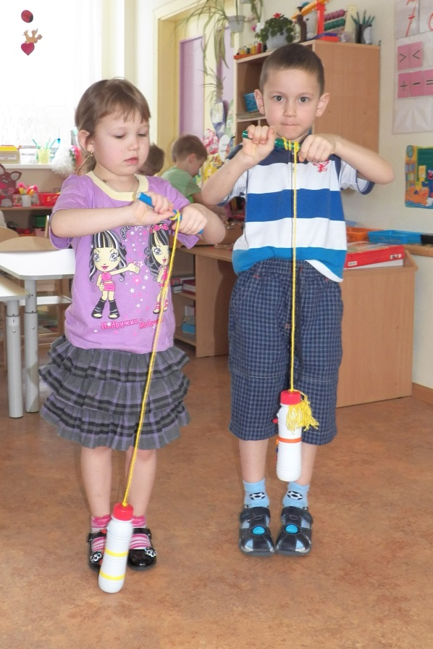
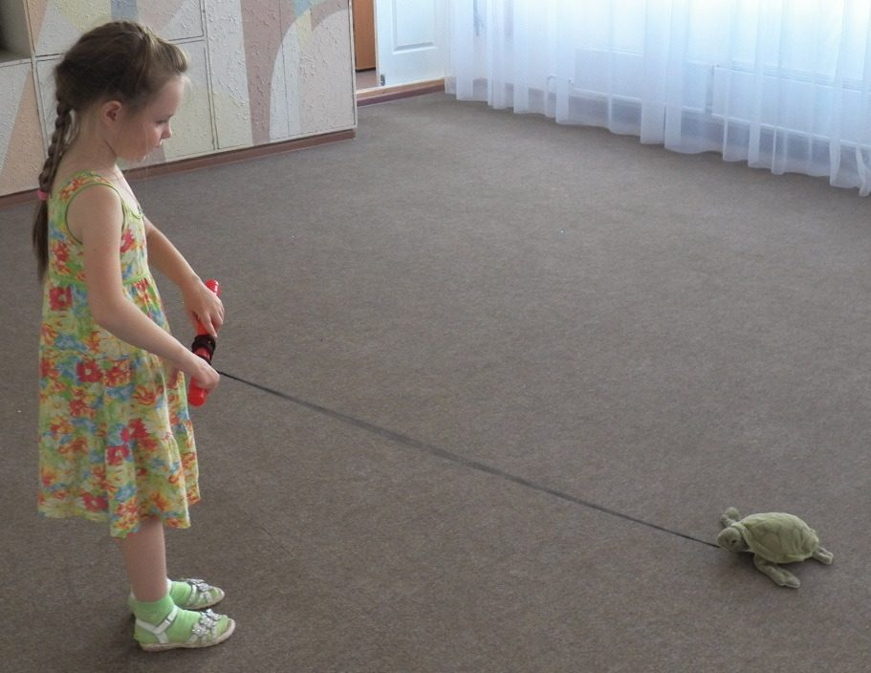
Моталочки:
Веселые
снеговики
Черепаха

Slide 17
Спасибо за внимание!

